Slide 1

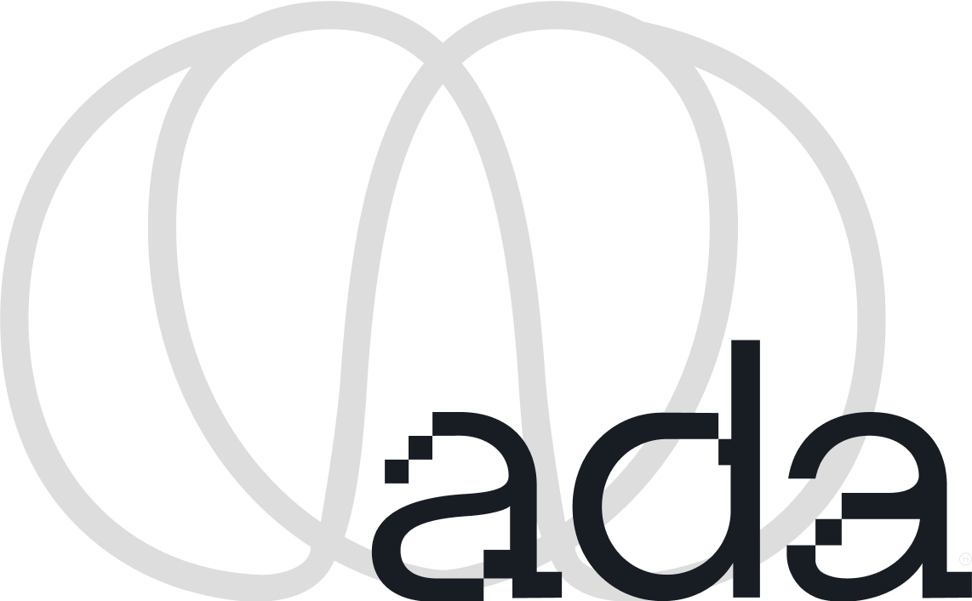
06
AULA 06 · Terça, 27/10
Supply Chain Security: Ataques e Frameworks
Como um atacante compromete seu produto sem tocar no seu código
Módulo · CY-SE-013 - Supply Chain Security
Prof.: Everton J Benedicto
Notes:
Tempo sugerido: 3 min
Abertura da Aula 06: Supply Chain Security: Ataques e Frameworks. Apresente o tema, a pergunta geradora e situe a aula na progressão do módulo. Confirme que os laboratórios da aula anterior foram concluídos.

Slide 2
Cronograma das Aulas
01
02
03
Sex 16/10
Seg 19/10
Ter 20/10
Policy as Code e Compliance Automatizado
Linguagem Rego e Escrita de Políticas
Enforcement: OPA Gatekeeper e Admission Control
04
05
06
Sex 23/10
Seg 26/10
Ter 27/10
SBOM: Fundamentos, SPDX e CycloneDX
Análise de SBOM e Gestão de Dependências
Supply Chain Security: Ataques e Frameworks
07
08
09
Sex 30/10
Ter 03/11
Sex 06/11
Integridade e Procedência de Artefatos
Compliance Contínuo, Auditoria e Projeto Final
Concluir atividades e preencher rubricas
Ada · CY-SE-013 - Supply Chain Security · Supply Chain Security: Ataques e Frameworks | Everton J Benedicto
2
Notes:
Tempo sugerido: 2 min
Mostre onde estamos no cronograma (card escuro). Lembre os próximos encontros e, na Aula 7, avise que não há aula em 02/11 (Finados). O último encontro, 06/11, é dedicado às apresentações e rubricas.

Slide 3
COMBINADO DA TURMA
Por favor!
Bora participar!
Combinados da nossa aula
Câmeras ligadas.
Câmera ligada
+ mão levantada
= aula top!
1
Entrem no horário: início e intervalo.
2
Participem da aula.
3
Tirem dúvidas.
4
INTERVALO · 15 min
Levantem a mão para tirar dúvidas.
5
Ada · CY-SE-013 - Supply Chain Security · Supply Chain Security: Ataques e Frameworks | Everton J Benedicto
3
Notes:
Tempo sugerido: 2 min
Relembre os combinados da turma rapidamente: câmeras ligadas, pontualidade, participação e mão levantada para dúvidas. Informe o horário do intervalo de 15 minutos.

Slide 4
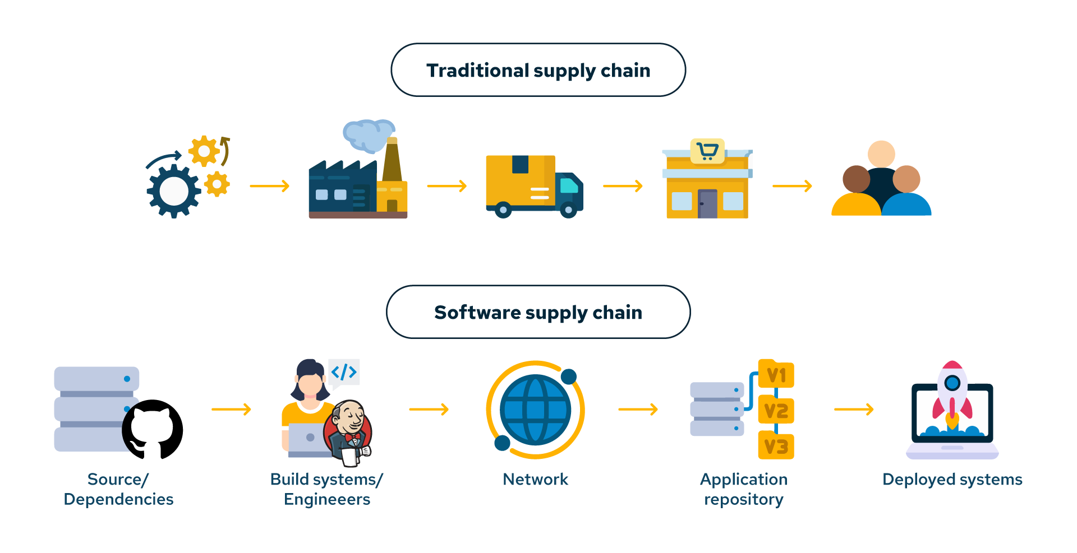
MODELO DE AMEAÇA
Três fases, três fronteiras de confiança
1
Origem (Source): commit malicioso, credenciais vazadas, branch sem proteção
2
Build: typosquatting, dependency confusion, build poisoning
3
Distribuição: artefato substituído, downgrade, chave roubada, mirror malicioso
4
Confiança transitiva: você confia em toda a infraestrutura que produziu o pacote
Fonte: clavis.com.br — Ameaças à cadeia de software
Ada · CY-SE-013 - Supply Chain Security · Supply Chain Security: Ataques e Frameworks | Everton J Benedicto
4
Notes:
Tempo sugerido: 10 min
Use o modelo SLSA de três fases. Cada fase tem uma fronteira de confiança; sem isolamento, um comprometimento intermediário chega à produção sem rastro.

Slide 5
FASE DE BUILD
Vetores que exploram dependências
1
Typosquatting: reqests, urllib, colorz — erro de digitação no install
2
Dependency confusion: pacote público com nome do pacote interno e versão maior
3
Pacote malicioso: postinstall que exfiltra variáveis de ambiente
4
Build poisoning: toolchain ou plugin do CI injeta código na compilação
5
Cache envenenado: chave previsível + ACL fraca
💡 ANALOGIA
Dependency confusion é como um entregador que, vendo dois 'João Silva' no prédio, entrega para o que gritar mais alto — o instalador pega a versão 'mais nova', mesmo sendo do atacante.
Ada · CY-SE-013 - Supply Chain Security · Supply Chain Security: Ataques e Frameworks | Everton J Benedicto
5
Notes:
Tempo sugerido: 12 min
Para cada vetor, peça a mitigação: lockfile com hash, scope privado + registry autenticado, ignore-scripts, build efêmero com atestação, chave de cache com hash do lockfile.

Slide 6
ESTUDOS DE CASO
Quatro ataques, quatro lições
1
SolarWinds / SUNBURST (2020): MSBuild injetava DLL; artefato saía assinado. 18 mil organizações.
2
Codecov (2021): bash uploader exfiltrou secrets de CI por 73 dias
3
ua-parser-js (2021): conta npm sequestrada; 8 mi downloads/semana
4
XZ Utils (2024): 2 anos de confiança construída; backdoor no sshd via tarball
💡 ANALOGIA
XZ Utils é o 'funcionário exemplar' que passa dois anos ganhando confiança para, um dia, deixar a porta dos fundos aberta — e só foi pego porque alguém notou 500 ms a mais no login.
Ada · CY-SE-013 - Supply Chain Security · Supply Chain Security: Ataques e Frameworks | Everton J Benedicto
6
Notes:
Tempo sugerido: 15 min
Extraia a lição defensiva de cada caso: build reprodutível e atestação (SolarWinds), hash de scripts de bootstrap (Codecov), 2FA e assinaturas (ua-parser-js), build do Git e não do tarball (XZ). Cite Kaseya e NotPetya como ataques em cascata.

Slide 7
FRAMEWORK DE MATURIDADE
SLSA — Build track
1
2
3
4
L1 · Provenance
L2 · Assinada
L3 · Não falsificável
L4 · Reprodutível
Build gera atestação de procedência (pode ser não assinada)
Builder hospedado assina a atestação
Builds isolados; agente não forja atestações de outros
Rascunho v1.1: dois builds independentes, bit a bit
Ada · CY-SE-013 - Supply Chain Security · Supply Chain Security: Ataques e Frameworks | Everton J Benedicto
7
Notes:
Tempo sugerido: 12 min
SLSA (lê-se 'salsa', OpenSSF) é incremental. Mapa de ameaças: dependência maliciosa → materials no L1; build poisoning → ambiente efêmero no L2; falsificação → chave isolada no L3.

Slide 8
NIST SP 800-218
SSDF: quatro grupos de práticas
1
PO — Prepare the Organization: PO.5.1 segregar ambientes
2
PS — Protect the Software: PS.2.1 assinar releases; PS.3.1 integridade
3
PW — Produce Well-Secured Software: PW.4.4 análise estática; PW.4.1 reuso examinado
4
RV — Respond to Vulnerabilities: RV.1.3 monitorar SBOM contra CVEs
💡 ANALOGIA
SLSA é a nota do teste de resistência do cofre; SSDF é o manual de boas práticas da equipe que cuida do banco. Um mede o artefato, o outro organiza o processo.
Ada · CY-SE-013 - Supply Chain Security · Supply Chain Security: Ataques e Frameworks | Everton J Benedicto
8
Notes:
Tempo sugerido: 10 min
SSDF organiza controles existentes em uma estrutura auditável; é a base do mapeamento de compliance da Aula 8.

Slide 9
HARDENING
npm: lockfile, scripts, assinaturas e registry
Quatro vetores cobertos com .npmrc + npm ci:
bash
# .npmrc
package-lock=true
ignore-scripts=true # bloqueia postinstall
audit-level=high
save-exact=true
@empresa:registry=https://nexus.empresa.com.br/repository/npm-internal/
//nexus.empresa.com.br/repository/npm-internal/:always-auth=true
# CI
git diff --exit-code package-lock.json # lockfile imutável
npm ci --ignore-scripts
npm audit signatures # Sigstore
npm audit --audit-level=high
Ada · CY-SE-013 - Supply Chain Security · Supply Chain Security: Ataques e Frameworks | Everton J Benedicto
9
Notes:
Tempo sugerido: 10 min
Explique cada linha e o vetor que fecha. Equivalente Python: pip-compile --generate-hashes + pip install --require-hashes. Docker: FROM pinado por @sha256.

Slide 10
FRONTEIRA NOVA
Riscos emergentes em cadeias de IA
1
Model poisoning: exemplos maliciosos no treinamento → validar origem, hash, drift
2
Dataset envenenado: SBOM para datasets, hash em manifesto
3
Backdoor em modelo pré-treinado: pinning por hash dos pesos, atestação de procedência
4
Dependência de API de modelo: versionamento, SLA, fallback
5
Licenças em embeddings: inventário de modelos no ML-BOM
Ada · CY-SE-013 - Supply Chain Security · Supply Chain Security: Ataques e Frameworks | Everton J Benedicto
10
Notes:
Tempo sugerido: 8 min
ML-BOM (CycloneDX) inventaria modelos, datasets e parâmetros. Não prometa que SBOM detecta poisoning — ele dá rastreabilidade; a detecção exige validação comportamental.

Slide 11
MÃO NA MASSA
Laboratório: hardening de dependências em um pipeline Node.js
1
Mapear: fases source/build/distribution e posicionar os vetores
2
Casos: SolarWinds, Codecov, ua-parser-js, XZ — vetor, impacto, controle
3
Configurar: .npmrc com ignore-scripts, save-exact e registry
4
Verificar: npm ci --ignore-scripts, npm audit signatures, npm audit
5
Mapear: cada controle a um nível SLSA e a uma prática SSDF
✅ ENTREGÁVEL
Mapa de ameaças, .npmrc e workflow endurecidos, matriz SLSA/SSDF. Runbook: labs/Aula_06_Runbook.md
Ada · CY-SE-013 - Supply Chain Security · Supply Chain Security: Ataques e Frameworks | Everton J Benedicto
11
Notes:
Tempo sugerido: 70 min
Metade discussão, metade técnica. Exija uma evidência por mitigação: hash, assinatura e isolamento respondem a perguntas diferentes.

Slide 12
RESUMO
Recapitulando a Aula
A cadeia tem três fases (origem, build, distribuição) e cada uma tem vetores e controles próprios.
✓
Typosquatting, dependency confusion e build poisoning exploram confiança transitiva.
✓
SLSA mede garantias de procedência (L1→L4); SSDF organiza práticas (PO, PS, PW, RV).
✓
Hardening prático: lockfile com hash, scripts bloqueados, assinaturas verificadas, registry autenticado.
✓
Ada · CY-SE-013 - Supply Chain Security · Supply Chain Security: Ataques e Frameworks | Everton J Benedicto
12
Notes:
Tempo sugerido: 5 min
Pergunta: qual elo tem mais privilégio no seu pipeline? Ponte: Aula 7 prova integridade e origem com Cosign e Sigstore.

Slide 13
Obrigado!
Próxima aula: Integridade e Procedência de Artefatos
Prof.: Everton J Benedicto
Notes:
Tempo sugerido: 3 min
Peça Cosign e um registry local (docker run registry:2) prontos para a próxima aula.

